Slide 1
Taller Práctico TRIAGE
Reynel Rivero Flórez

Slide 2
Agenda
Reflexión.
Clasificación de casos de triage.
Evaluación de casos con método SHORT y STAR.

Slide 3
https://www.youtube.com/watch?v=K6v1AMbbiN0

Slide 4
¿Tú qué harías? Primer caso (Las mujeres y los niños primero) María piensa que en el supuesto de que tuviese que ayudar a personas que hayan sufrido un accidente con múltiples víctimas atendería primero a los niños, a las mujeres embarazadas y a los jóvenes, dejando a las personas de más edad para el final. Su razonamiento es que tienen más posibilidades de sobrevivir y “tienen toda la vida por delante”. ¿Es este razonamiento congruente con el concepto de triage?
Reynel Rivero Flórez

Slide 5
¿Tú qué harías? Segundo caso (Evacuación indiscriminada) Manuel es el primero en llegar al lugar de una catástrofe con muchos afectados, monta en su vehículo a todos los que puede y los lleva al hospital más cercano. ¿Ha actuado correctamente?
Reynel Rivero Flórez

Slide 6
¿Tú qué harías? Tercer caso (Dudas en la clasificación) Al realizar el triage, Carmen duda si clasificar a una víctima como grave o muy grave. ¿Qué decisión debería adoptar?
Reynel Rivero Flórez

Slide 7
Se presenta un explosión en el campus central de la Universidad Industrial de Santander y usted se acerca a ayudar y a brindar los primeros auxilios y como son muchos lo primero que debes haces es clasificarlos y encuentra a una joven de 19 años realiza valoración primaria y la paciente no responde, tiene respiración difícil y no tiene pulso, posteriormente deja de respirar ¿que tipo de prioridad le das?
Reynel Rivero Flórez

Slide 8
Se presenta un explosión en el campus central de la Universidad Industrial de Santander y usted se acerca a ayudar y a brindar los primeros auxilios y como son muchos lo primero que debes haces es clasificarlos y encuentra a un joven de 29 años realiza valoración primaria y la paciente responde, tiene respiración, tiene pulso, pero presenta herida abierta de abdomen con evisceración ¿que tipo de prioridad le das?
Reynel Rivero Flórez

Slide 9
Se presenta un explosión en el campus central de la Universidad Industrial de Santander y usted se acerca a ayudar y a brindar los primeros auxilios y como son muchos lo primero que debes haces es clasificarlos y encuentra a un adulto de 45 años realiza valoración primaria y el paciente responde, tiene respiración, tiene pulso, pero presenta herida abierta de cabeza, manifiesta haber perdido de la conciencia ¿que tipo de prioridad le das?
Reynel Rivero Flórez

Slide 10
Se presenta un explosión en el campus central de la Universidad Industrial de Santander y usted se acerca a ayudar y a brindar los primeros auxilios y como son muchos lo primero que debes haces es clasificarlos y encuentra a una anciana de 69 años realiza valoración primaria y la paciente no responde, no tiene respiración, no tiene pulso, y parece llevar varios minutos así ¿que tipo de prioridad le das?
Reynel Rivero Flórez

Slide 11
Se presenta un explosión en el campus central de la Universidad Industrial de Santander y usted se acerca a ayudar y a brindar los primeros auxilios y como son muchos lo primero que debes haces es clasificarlos y encuentra a una anciana de 69 años realiza valoración primaria y la paciente no responde, no tiene respiración, no tiene pulso, y parece llevar varios minutos así ¿que tipo de prioridad le das?
Reynel Rivero Flórez

Slide 12
Se presenta un explosión en el campus central de la Universidad Industrial de Santander y usted se acerca a ayudar y a brindar los primeros auxilios y como son muchos lo primero que debes haces es clasificarlos y encuentra a una anciana de 69 años realiza valoración primaria la paciente camina por sus propios medios, con algo de dificultad por un corte en su pierna derecha, sin alteración de la conciencia ¿Qué tipo de prioridad le das?
Reynel Rivero Flórez

Slide 13
Se presenta un explosión en el campus central de la Universidad Industrial de Santander y usted se acerca a ayudar y a brindar los primeros auxilios y como son muchos lo primero que debes haces es clasificarlos y encuentra a un adulto de 35 años su profesor de biología con el cual perdió una materia el semestre pasado realiza valoración primaria y el paciente responde, tiene respiración, tiene pulso pero es débil, se observa bastante pálido ¿Que tipo de prioridad le das?
Reynel Rivero Flórez

Slide 14
Se presenta un explosión en el campus central de la Universidad Industrial de Santander y usted se acerca a ayudar y a brindar los primeros auxilios y como son muchos lo primero que debes haces es clasificarlos y encuentra a un adulto de 35 años su profesor de matemática con el cual perdió una materia el semestre pasado realiza valoración primaria y el paciente responde, tiene respiración, tiene pulso pero tiene quemado todo el tórax y ambos miembros superiores ¿Que tipo de prioridad le das?
Reynel Rivero Flórez

Slide 15
Se presenta un explosión en el campus central de la Universidad Industrial de Santander y usted se acerca a ayudar y a brindar los primeros auxilios y como son muchos lo primero que debes haces es clasificarlos y encuentra a un adolescente de 15 años realiza valoración primaria y el paciente responde, tiene respiración, tiene pulso pero tiene quemados ambos miembros superiores ¿Que tipo de prioridad le das?
Reynel Rivero Flórez

Slide 16
Se presenta un explosión en el campus central de la Universidad Industrial de Santander y usted se acerca a ayudar y a brindar los primeros auxilios y como son muchos lo primero que debes haces es clasificarlos y encuentra a un adolescente de 15 años realiza valoración primaria y el paciente responde, tiene respiración, tiene pulso pero manifiesta dolor en pierna derecha con imposibilidad para la marcha ¿Que tipo de prioridad le das?
Reynel Rivero Flórez

Slide 17
Se presenta un explosión en el campus central de la Universidad Industrial de Santander y usted se acerca a ayudar y a brindar los primeros auxilios y como son muchos lo primero que debes haces es clasificarlos y encuentra a un adolescente de 15 años realiza valoración primaria y el paciente responde, tiene respiración, tiene pulso pero manifiesta dolor en abdomen se observa la presencia de un objeto incrustado en el mismo ¿Que tipo de prioridad le das?
Reynel Rivero Flórez

Slide 18
Se presenta un explosión en el campus central de la Universidad Industrial de Santander y usted se acerca a ayudar y a brindar los primeros auxilios y como son muchos lo primero que debes haces es clasificarlos y encuentra a un joven de 21 años realiza valoración primaria y el paciente responde, tiene respiración pero muy rápida, tiene pulso pero el mismo es rápido, se observan heridas abiertas en diferente lugares del cuerpo ¿Que tipo de prioridad le das?
Reynel Rivero Flórez

Slide 19
Se presenta un explosión en el campus central de la Universidad Industrial de Santander y usted se acerca a ayudar y a brindar los primeros auxilios y como son muchos lo primero que debes haces es clasificarlos y encuentra a un joven de 21 años realiza valoración primaria y el paciente responde, tiene respiración pero muy rápida, tiene pulso con herida penetrante en tórax, ¿Que tipo de prioridad le das?
Reynel Rivero Flórez

Slide 20
Se presenta un explosión en el campus central de la Universidad Industrial de Santander y usted se acerca a ayudar y a brindar los primeros auxilios y como son muchos lo primero que debes haces es clasificarlos y encuentra a un joven de 21 años realiza valoración primaria y el paciente responde, su respiración es muy superficial y se observa obstrucción de la vía aérea, tiene pulso con herida penetrante en tórax, ¿Que tipo de prioridad le das?
Reynel Rivero Flórez

Slide 21
Franjas cromáticas de las tarjetas MET TAG ·· Si en una situación de emergencia una víctima ha sufrido un paro cardiorrespiratorio presenciado, ¿qué bandas eliminaremos en la tarjeta de triage del sistema MET TAG? ¿Y en el caso de un paciente con traumatismo craneoencefálico?
Reynel Rivero Flórez

Slide 22
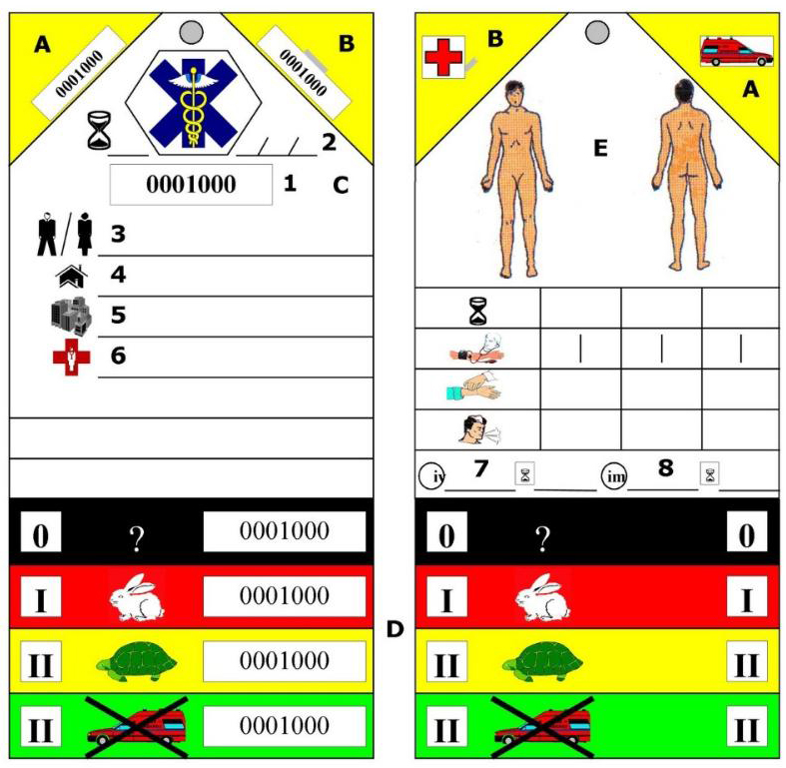
Reynel Rivero Flórez

Slide 23
Aplicando el método START Se quiere clasificar a una víctima utilizando el método START. El paciente no camina, e inicialmente no muestra signos respiratorios, pero sí lo hace después de haberle aplicado maniobras de apertura de la vía aérea. ¿Qué color le asignamos? ¿Sería necesario valorar otros parámetros?
Reynel Rivero Flórez

Slide 24
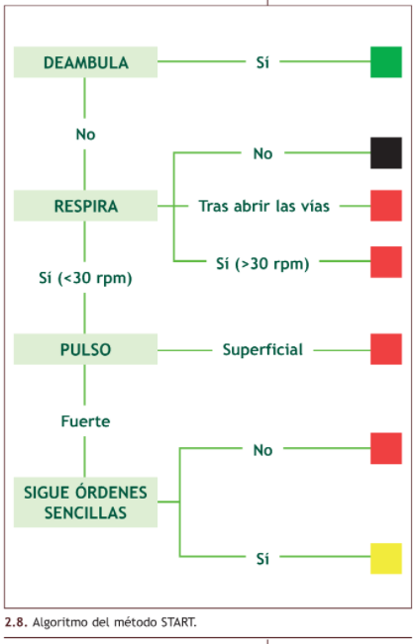
Reynel Rivero Flórez

Slide 25
Aplicando el método SHORT Se quiere clasificar a una víctima utilizando el método SHORT. El paciente no camina, e inicialmente no muestra signos respiratorios, pero sí lo hace después de haberle aplicado maniobras de apertura de la vía aérea, posteriormente habla con dificultad pero obedece ordenes, respira y tiene pulso ¿Qué color le asignamos? ¿Sería necesario valorar otros parámetros?
Reynel Rivero Flórez

Slide 26
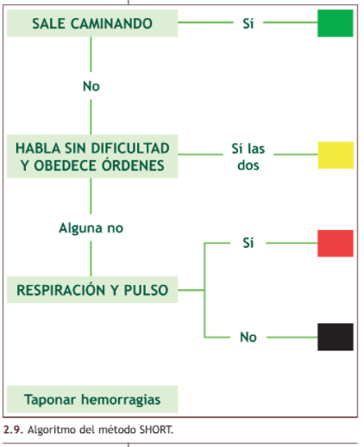
Reynel Rivero Flórez

Slide 27
REFERENTES BIBLIOGRÁFICOS
Barranco Martos A. y Vargas Fernández D. Primeros auxilios: MF0272_2 módulo transversal [En Línea]. Madrid: Editorial CEP, S.L. 2017 [consultado 04 Feb 2021]. Disponible en: https://bibliotecavirtual.uis.edu.co:4259/es/lc/uis/titulos/51144
Fernández-Villacañas Martín M.D. Primeros auxilios [En Línea]. Madrid: Macmillan Iberia, S.A. 2013 [consultado 04 Feb 2021]. Disponible en: https://bibliotecavirtual.uis.edu.co:4259/es/lc/uis/titulos/42972
Martín Villaoslada, O. y Arenal Laza, C. (2020). Primeros auxilios. MF0272. Editorial Tutor Formación. https://bibliotecavirtual.uis.edu.co:4259/es/ereader/uis/125938?page=1
Reynel Rivero Flórez

